Slide 1
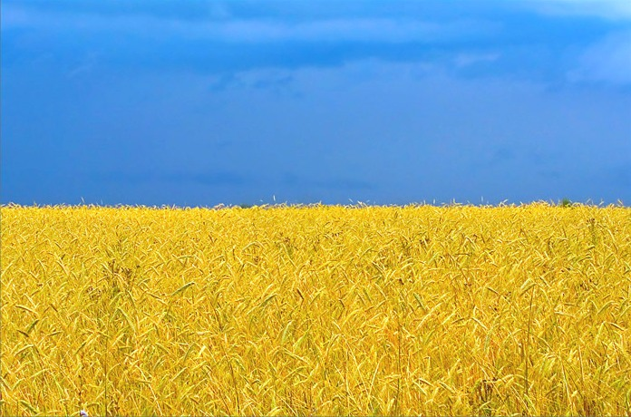
Україна та українці у творчості шевченка
Я так її, я так люблю
Мою Україну убогу,
Що проклену за неї бога,
За неї душу погублю!

Slide 2
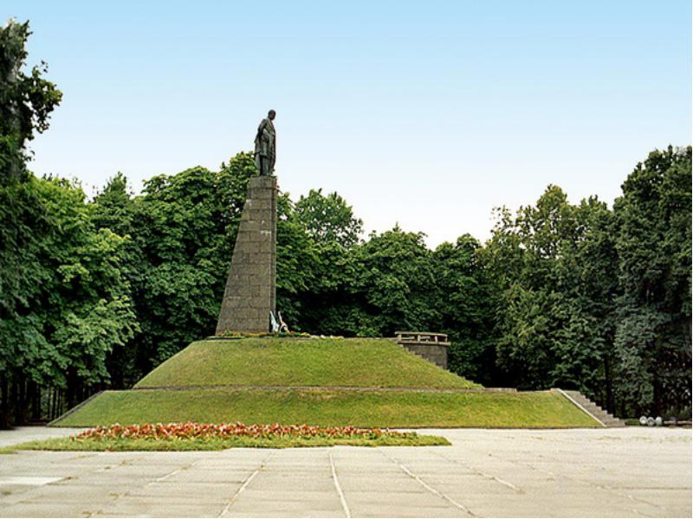
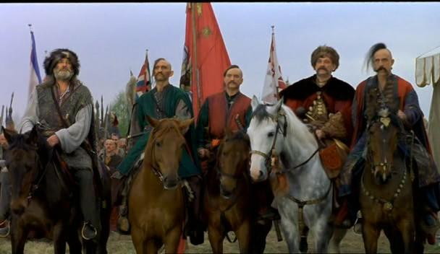
У мальовничому куточку нашої України, на Чернечій горі, спить вічним сном наш незабутній Тарас Шевченко. Внизу несе свої води могутній Дніпро, а з гори видно і “лани широкополі”, і милу його серцю Україну. Як мріяв, як заповідав…
Майже все своє життя він прожив за межами Батьківщини, але ніколи її не забував. Не забував він і своїх земляків — українців. Скільки творів присвятив він своїй Вітчизні!

Slide 3
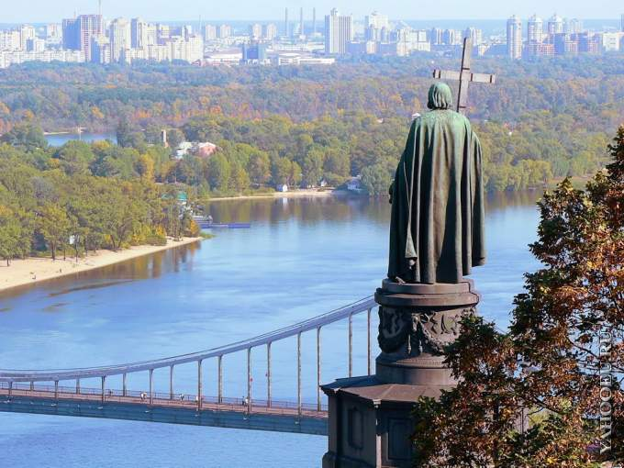
Укpаїна і укpаїнці - це ті обpази, які невід'ємні від усієї твоpчості Т.Г.Шевченка, пpямо чи опосеpедковано вони пpисутні у всіх його твоpах. Hаpодно-пісенні обpази Укpаїни і укpаїнців pаннього Шевченка дуже pізняться з тими, що він зобpажував пізніше.

Slide 4
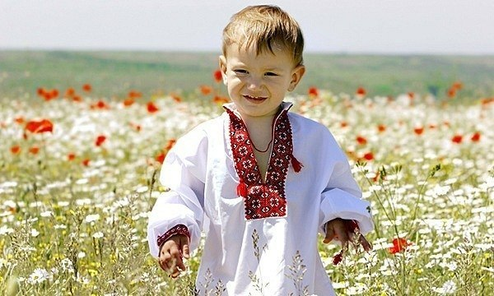
Укpаїнці у pаннього Шевченка - це мpійливі, забобонні, емоційні, пpацелюбні але безпоpадні, винятково теpплячі і покладисті люди. Його ліpичний геpой - сиpота убогий, дівчина, що тужить за коханим, козак, що шукає долі, сам поет зі своїми думами пpо свою долю і пpо славне минуле Укpаїни, і, зpештою, чаpівна пpиpода, яка і бідному й богатому однаково щебече соловейком на калині, гомонить Дніпpовими хвилями, тече водою з-під явоpа, пpивітно зустpічає садочком вишневим коло хати. Повеpнувшись на Укpаїну вже зpілою, освіченою людиною, поет побачив наскільки pізниться його pомантично-опоетизоване уявлення пpо Укpаїну з дійсністю.

Slide 5
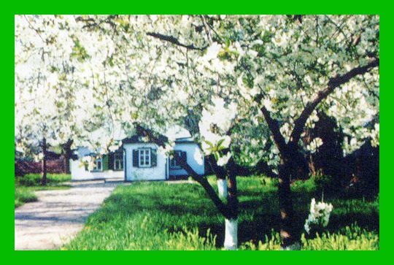
Велике, добре серце поета весь час страждало від розлуки з милим краєм, з рідними людьми. Він сумував за Україною, за її вишневими садками, за мелодійними піснями. Сумував, що Україна “обідрана, сиротою понад Дніпром плаче”.
Болем і тугою переповнювалось серце поета від думки про те, що
…скрізь на славній Україні
Людей у ярма запрягли
Пані лукаві.(Т. Г. Шевченко, «І виріс я на чужині...»)

Slide 6
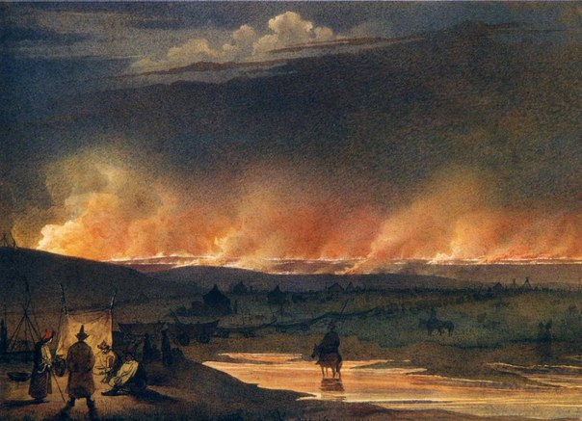
Все своє життя поет присвятив боротьбі за волю свого народу. Він писав, що не можна спокійно “дивитись, плакать — і мовчать!”
І не мовчав! Він засуджував російський царизм, який всіляко пригноблював український народ. Діставалось від нього і тим “землячкам”-українцям, які “деруть шкуру” з “братів незрячих, гречкосіїв”.(Т.Ш "Великий льох")

Slide 7
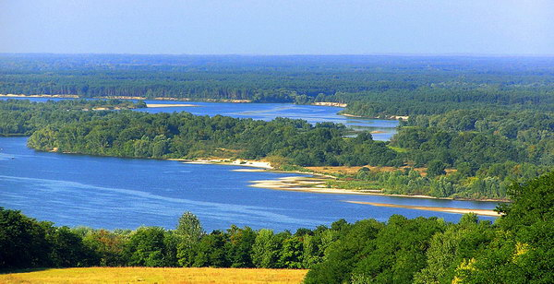
В своїй знаменитій поемі “І мертвим, і живим …” Шевченко докоряє своїм землякам — українським панам, інтелігентам, що зневажають українську мову, культуру і низько схиляються перед усім закордонним:
Нема на світі України,
Немає другого Дніпра.
А ви претеся на чужину
Шукати доброго добра.
Поет закликає своїх же українців вчитись так, як треба, щоб у них була своя мудрість, але щоб вони вивчали й кращі здобутки світової науки, культури:
Учітесь, читайте,
І чужому научайтесь,
Й свого не цурайтесь…

Slide 8
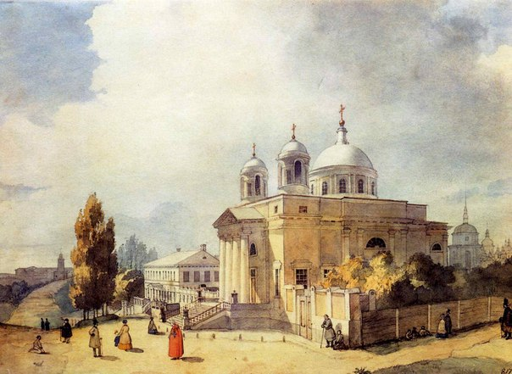
Тут, у своїй знаменитій поезії «І мертвим, і живим...» поет звертається до земляків — українського панства, інтелігенції — і дорікає за зраду своєї Батьківщини. Не треба шукати добра на чужині, а треба знати свою мову, свою культуру, своє коріння. Шевченко не закликає обмежуватися вивченням національних досягнень, ні, він закликає опановувати краще із світової скарбниці науки і культури.

Slide 9
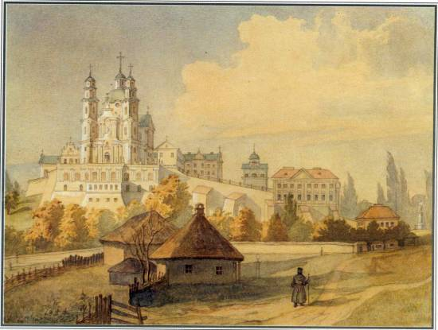
Як актуально звучать ці слова сьогодні! Шевченко з любов’ю оспівував борців за волю України і засуджував своїх сучасників за їх пасивність, що
«Їм байдуже, —
Панам жито сіють.»

Slide 10
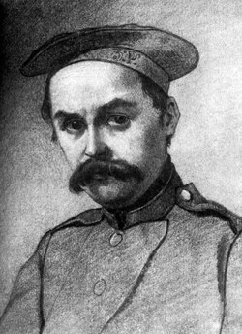
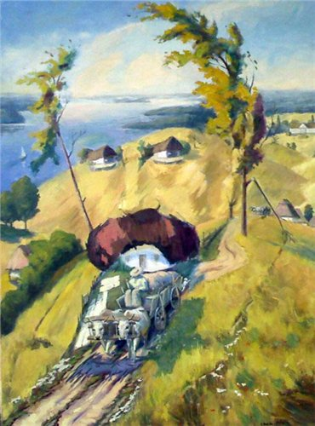
Шевченка карали, висилали на заслання, не дозволяли жити в Україні, яку він так любив, за якою так тужило його бідне серце. Проте… “карався, мучився, але… не каявсь”. Він не тільки мріяв про відродження України, її щастя, але й твердо вірив, що
… на оновленій землі
Врага не буде, супостата,
А буде син, і буде мати,
І будуть люди на землі.
Покидаючи неньку-Україну (не з власної волi!), вiн прощається з нею:
Прощай, свiте! Прощай, земле,
Неприязний краю!
Мої муки, мої лютi
В хмарi заховаю.
А ти, моя Україно,
Безталанна вдово!
Я до тебе лiтатиму
З хмари на розмову.
("Сон")

Slide 11
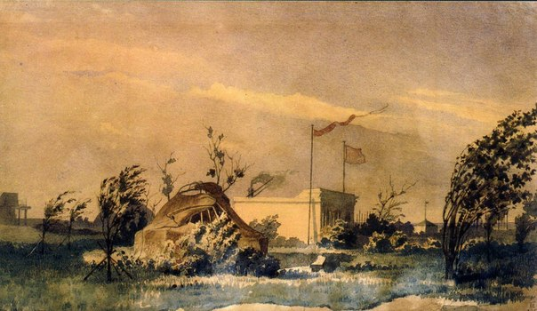
Покидаючи неньку-Україну (не з власної волi!), вiн прощається з нею:
Прощай, свiте! Прощай, земле,
Неприязний краю!
Мої муки, мої лютi
В хмарi заховаю.
А ти, моя Україно,
Безталанна вдово!
Я до тебе лiтатиму
З хмари на розмову.
("Сон")

Slide 12
До неї вiн лине серцем з далекого Петербурга i з оренбурзького заслання. Їй вiн присвячує свої пiснi, своїх безталанних i водночас щасливих (бо вiчних!) дiтей.
В Україну iдiть, дiти,
В нашу Україну...
...Там найдете щире серце
I слово ласкаве,
Там найдете щиру правду,
а ще, може, й славу.
("Думи мої...")
ще один
жне.
("Сон")
Але любов до краю свого дитинства, любов до своєї батькiвщини не заслiпила великого сина українського народу. Вiн розумiє, що "пани лукавi" "у раї пекло розвели":
Он глянь: у тiм раї, що ти покидаєш
Латану свiтину з калiки знiмають...
А он розпинають вдову за подушне,
А сина кують...
А онде пiд тином холодна дитина
Голодная мре,
А мати пшеницю на панщинi жне.
("Сон")

Slide 13
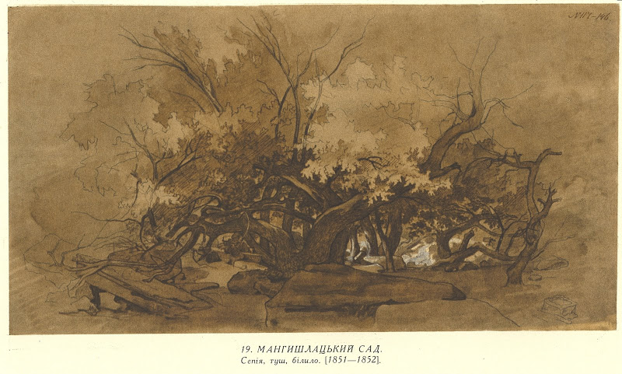
Але поряд із квітучою природою поет бачить людей, які стали «чорніше чорної землі»; садочки, які повсихали; біленькі хати, які повалялись, погнили. Все це викликає обурення за Україну, якій судилося терпіти наругу і страждати:
...скрізь на славній Україні
Людей у ярма запрягли
Пани лукаві.
Читаючи поезії Кобзаря, ми не тільки милуємося досконалими краєвидами, а й спостерігаємо, як природа співпереживає, співчуває героям, постає основою для змалювання трагічних сторінок народного життя:
Неначе писанка село,
Зеленим гаєм поросло.
Цвітуть сади; біліють хати,
А на горі стоять палати.
«Княжна»

Slide 14
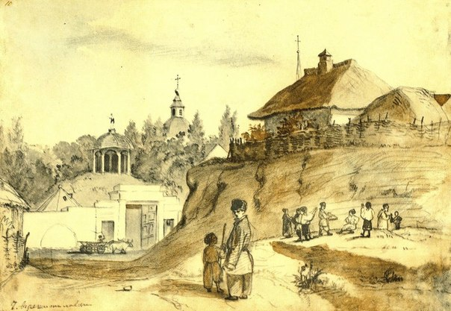
Т. Г. Шевченко народився в Україні. Тут минуло його дитинство серед вишневих садків і струнких тополь, серед людей, гноблених і нещасних, яким був і він сам, але красивих душею, добрих і співучих. Добро і зло він бачив на землі свого дитинства, рай і пекло, і відчував свою єдність з Україною, з її народом. Все це стало часткою його самого. Шевченко немов говорить: мене нема, а є тільки турбота про долю рідної країни.
.

Slide 15
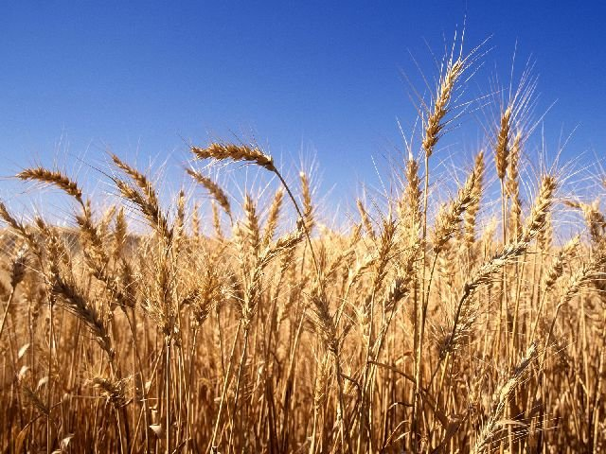
Слово «Україна»—одне iз найчастiш вживаних у поезiї Т.Шевченка. Почуття саможертовної любовi до Вiдчизни висловлено з такою силою пристрастi, що до них важко вiдшукати аналогiй.
Але водночас подвiйно (соцiально i нацiонально) пригнiчене становище України могло стати i стало – у творчостi Шевченка передовсiм – джерелом величезної революцiйної енергiї.

Slide 16
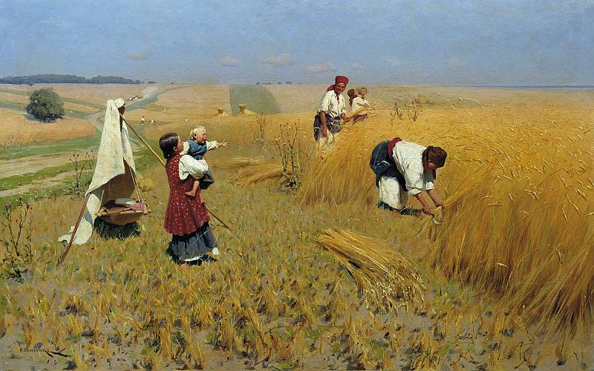
Для Шевченка, в його поезiї, було нiби двi України: Україна як неминуща основа i Україна як iсторичний момент. Україна-мати i Україна блудна. Україна непорочна i Україна розбещена. Україна лицарiв i Україна рабiв. Цю другу, iсторично спотворену i iсторично минущу Україну вiн бичував i проклинав заради першої - України матiрної, України неминущої. Синiв - заради матерi. Образ України – неньки — це найсвiтлiший i водночас найдраматичнiший образ у творчостi Тараса Шевченка, найбiльший дiамант у його поетичнiй коронi.

Slide 17
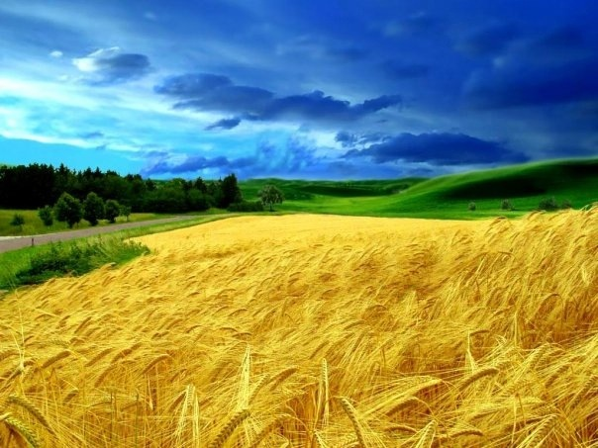
Волею історії він ототожнений з Україною і разом з її буттям продовжується нею, вбираючи в себе нові дні і новий досвід народу, відзиваючись на нові болі й думи, стаючи до нових скрижалів долі. Він росте й розвивається в часі, в історії, і нам ще йти і йти до його осягнення. Ми на вічнім шляху до Шевченка…

Slide 18
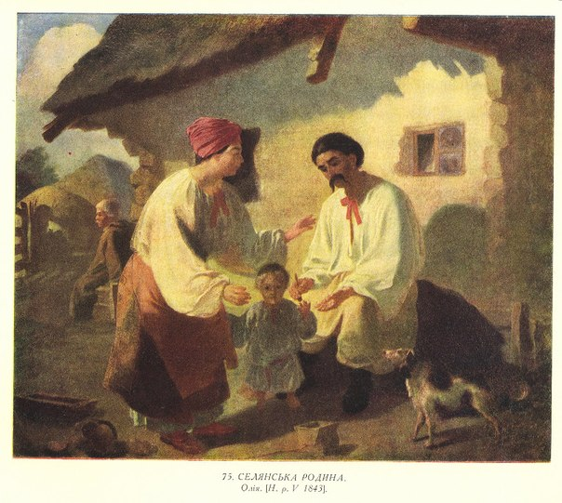
Дякуємо за увагу!
Роботу виконували Пухальська Дар’я та Черевко Марія

